Slide 1
Педагогический образовательный проект «Мы живем в России: Дети рассказывают детям»
Иркутск-середина матушки России
Участники проекта: МБДОУ города Иркутска детский сад № 147
Учитель-логопед Сафронова О.Н.
Воспитатель Черных Е.В.

Slide 2
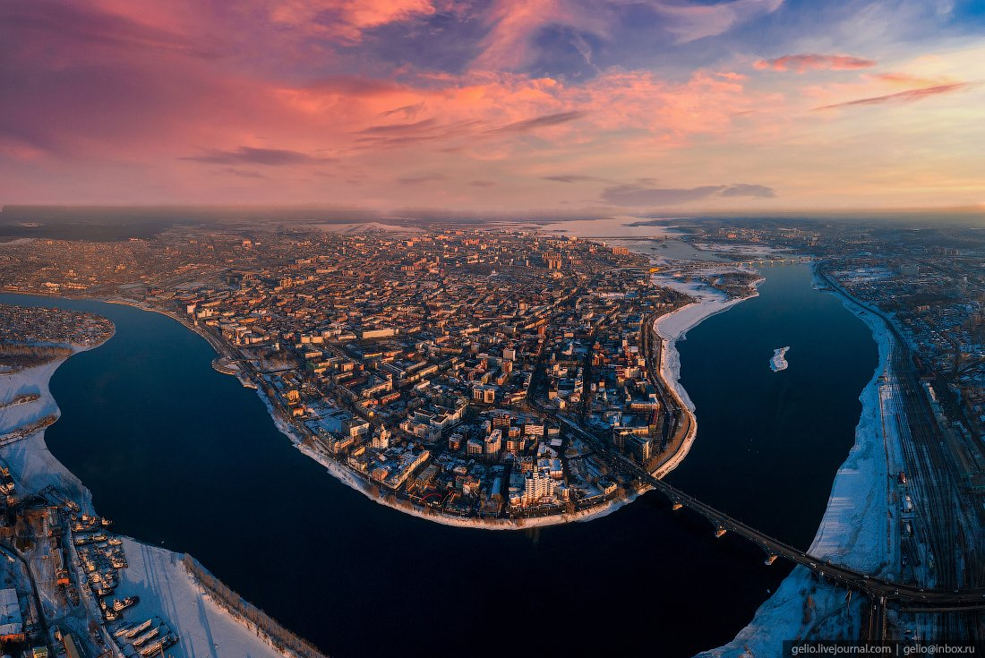
Любимый Иркутск
«Мой дивный край –
родная сторона,
Твои глаза полны Байкала сини.
Родной Иркутск- сибирская земля,
Ты- середина матушки России!»
ФОТО
Иркутск с высоты птичьего полёта
Герб города Иркутска
Гордость России –самое глубокое и чистое озеро Байкал
Notes:
Вставьте карту своей страны.

Slide 3
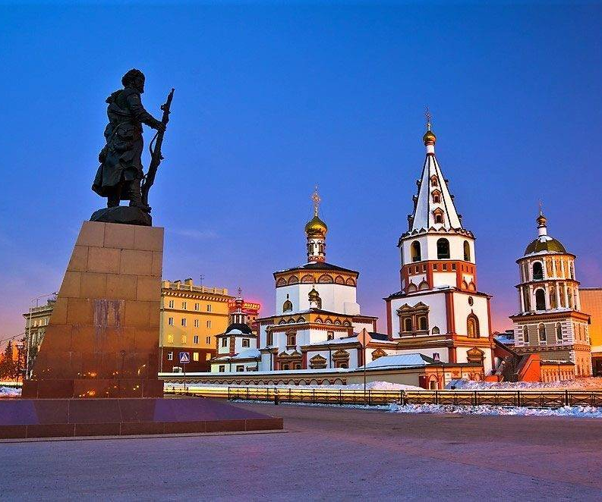
Основателю города Иркутска
Похабов, весь в камне,
Глядит властным взглядом!
Он, лично, Иркутск основал!
Он шёл по Сибири, с казачьим отрядом,
Их царь наш к Байкалу прислал.

Slide 4
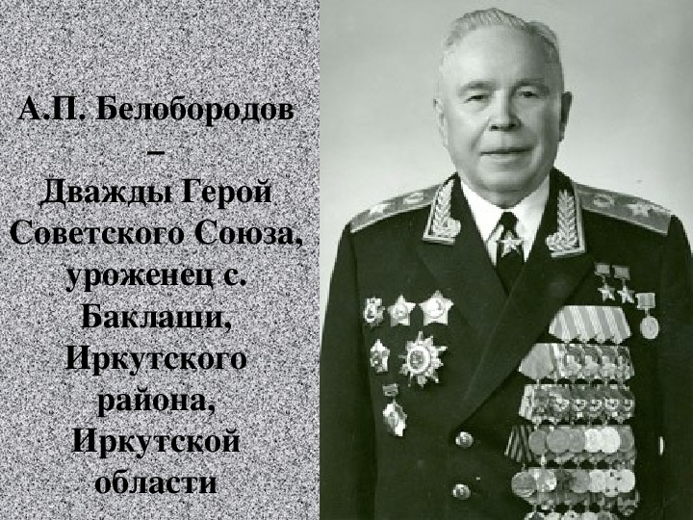
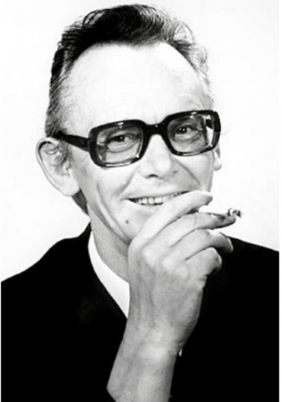
Они прославили Иркутск
Александр Полищук
Леонид Гайдай
Александр Вампилов
Валентин Распутин
«Людьми своими славился всегда, делами их, душевностью и силой. Суровый край -родная сторона, ты- середина матушки России»
Notes:
Вставьте карту своей страны.

Slide 5
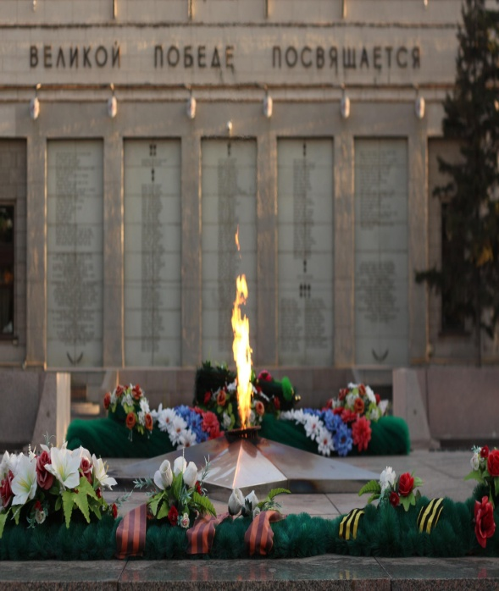
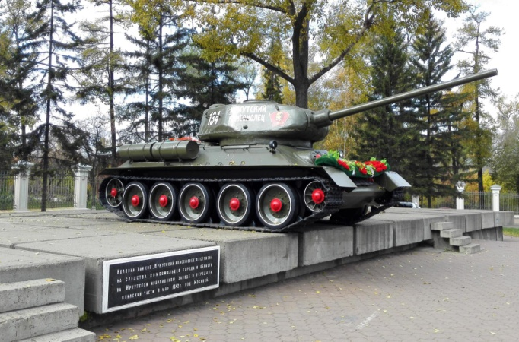
«Помнить будем мы подвиг твой, Иркутск, Ты Победу ковал в тылах!»
Город доблести трудовой! Гордость мы сохраним в веках, Помнить будем мы подвиг твой, Ты Победу ковал в тылах! Много вёсен у нас впереди, Песне славы звучать всегда! Трудовые пути войны, Не забудем мы никогда!

Slide 6
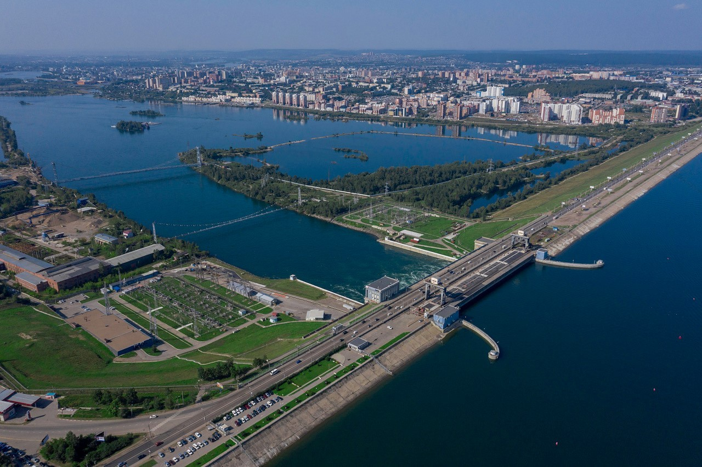
Мосты и плотина – два берега-друга –
Скрепляют Иркутск, словно сталь.
И Ангара по утра́м, в час досуга,
В тумане – как будто, вуаль.

Slide 7
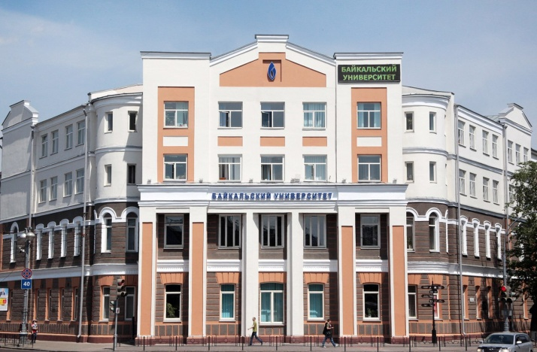
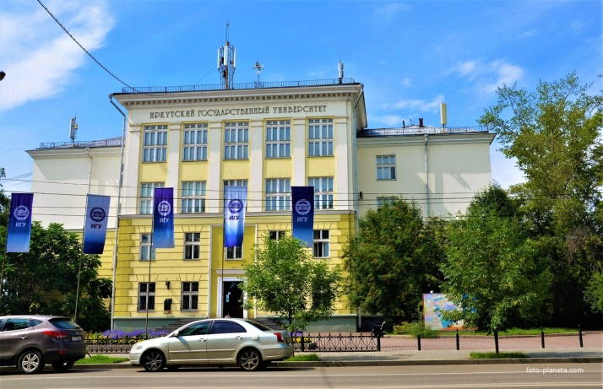
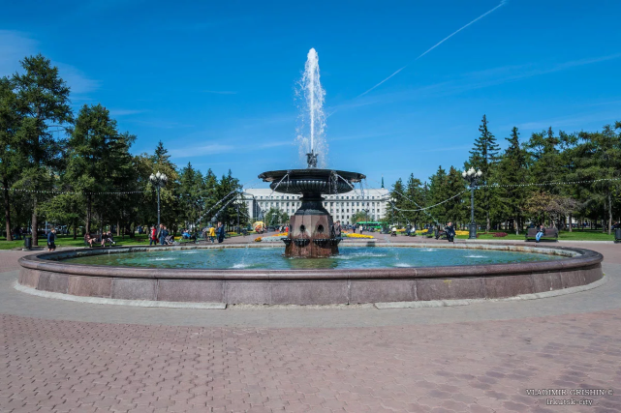
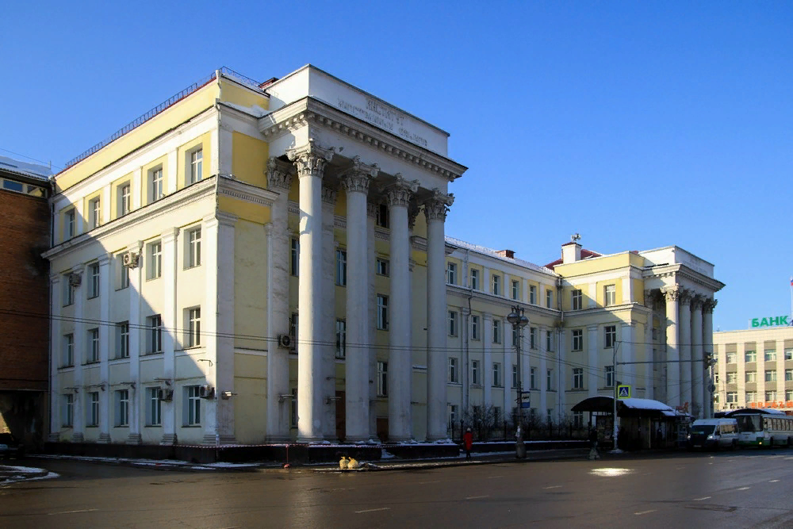
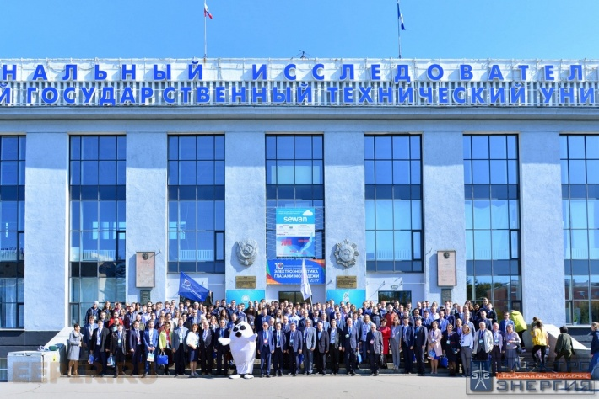
Иркутск кузница профессионалов для России
Фонтаны, студенты, наука, театры –
Иркутск в себя много вобрал,
Сюда приезжали прекрасные кадры –
Их город к себе призывал.

Slide 8
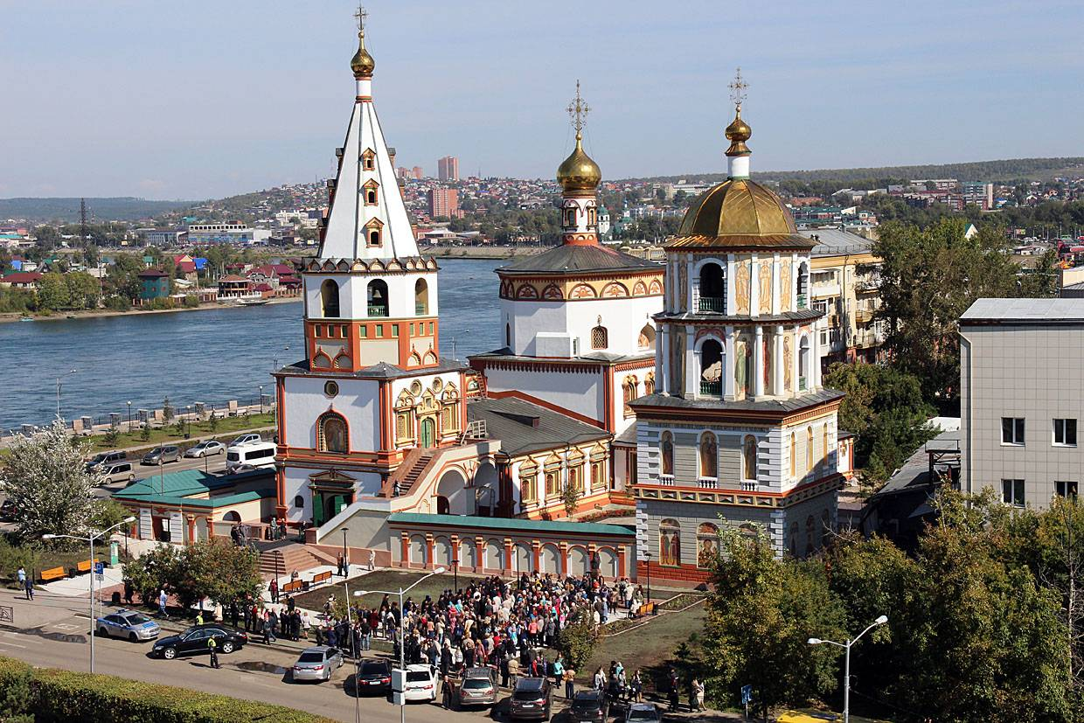
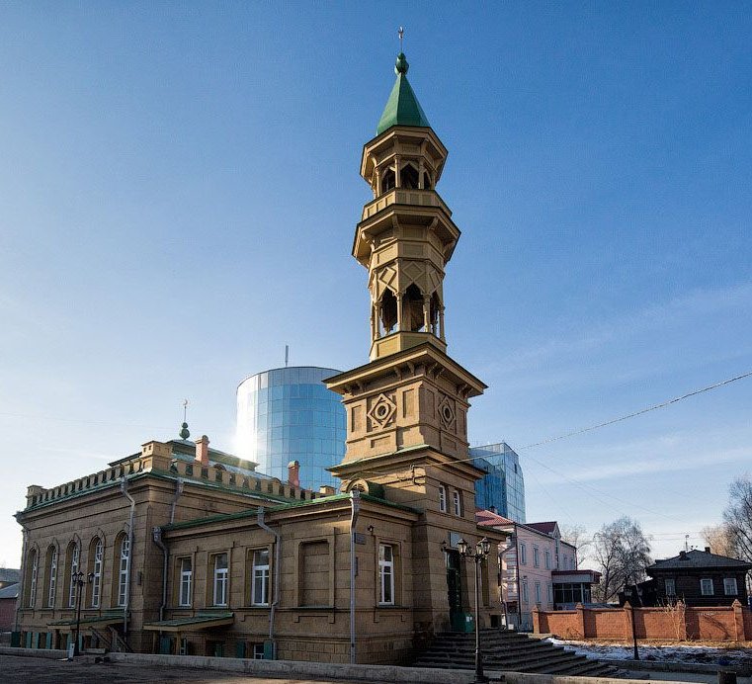
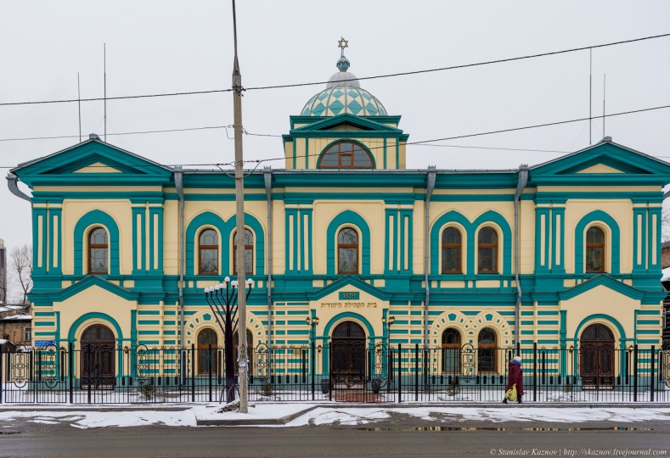
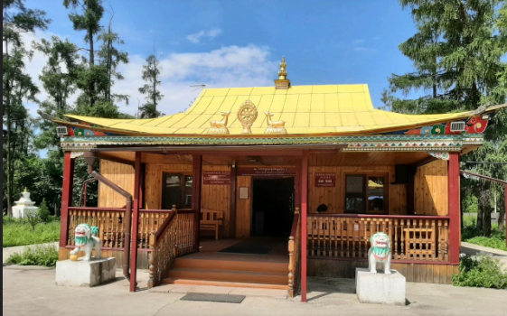
Иркутск верующий и дружный…
В Иркутске соединились многие религии.
ФОТО
Notes:
Вставьте карту своей страны.

Slide 9
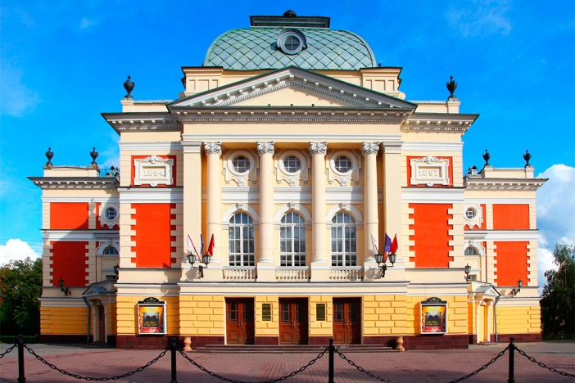
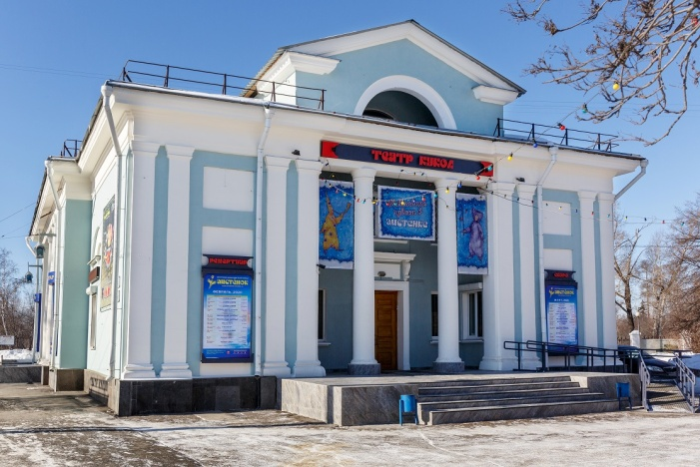
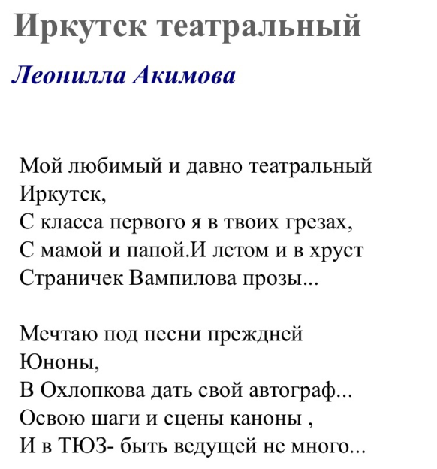
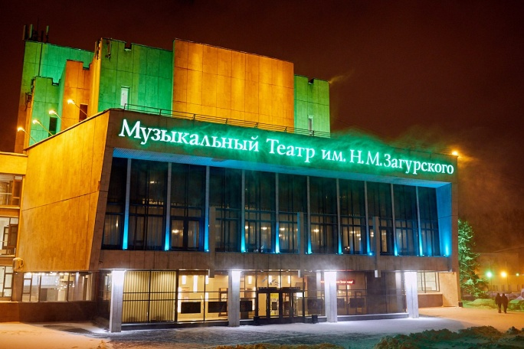
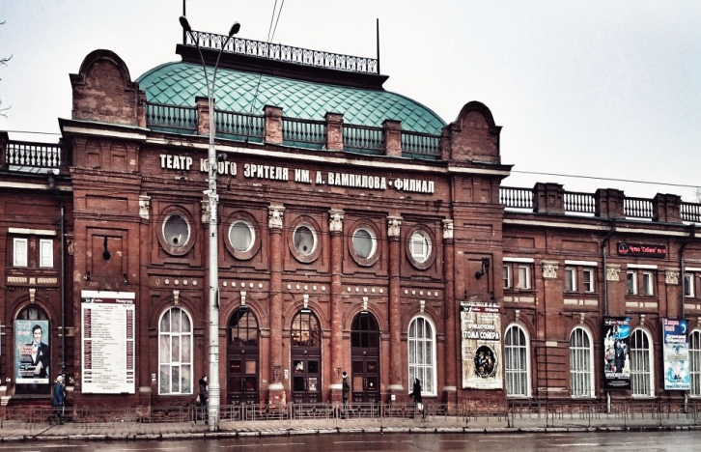
Наш любимый и давно театральный Иркутск!
Notes:
Вставьте карту своей страны.

Slide 10
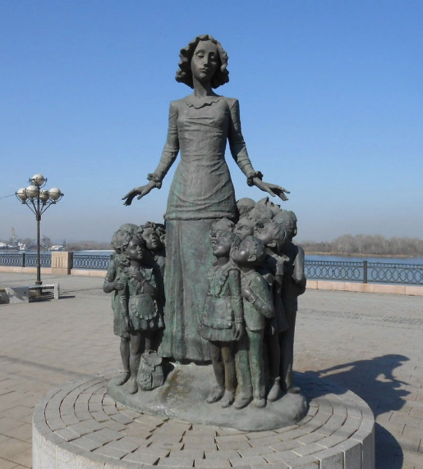
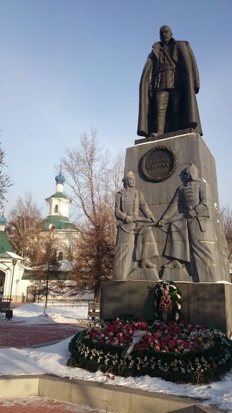
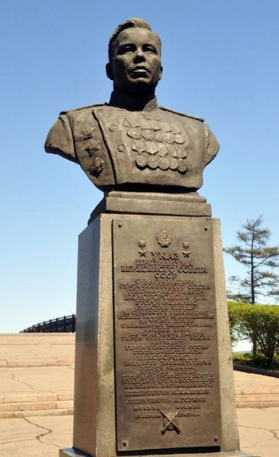
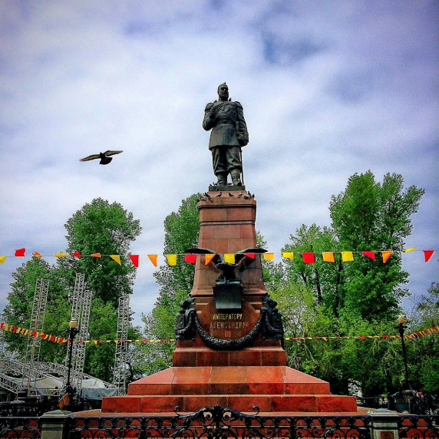
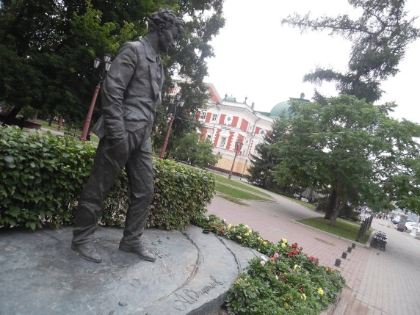
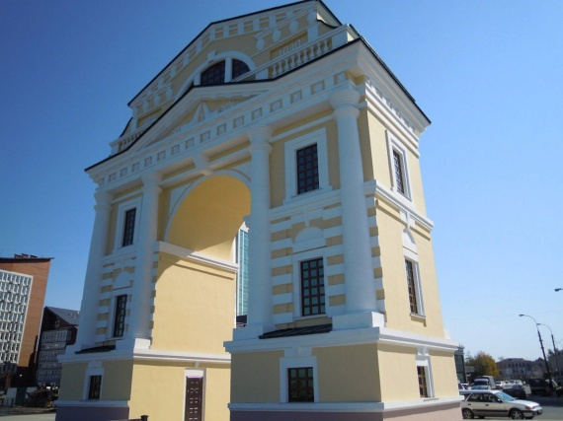
Иркутск хранит историю
Памятник Адмиралу Александру Колчаку
Памятник генералу А.П.Белобородову
Памятник Александру III
Памятник Учителю
Памятник
Александру Вампилову
Триумфальная арка
Московские ворота
Скульптура Бабр
(герб Иркутска)

Slide 11
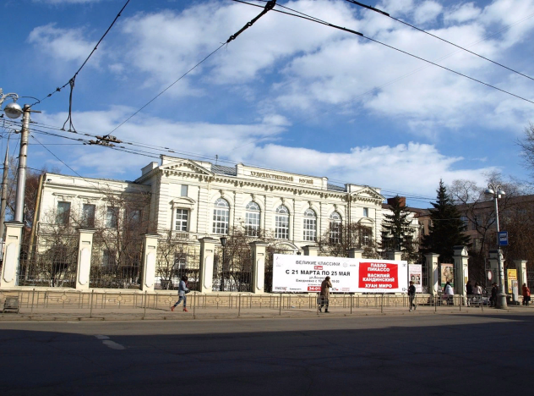
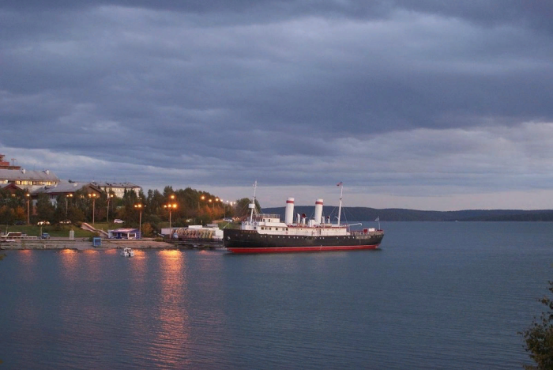
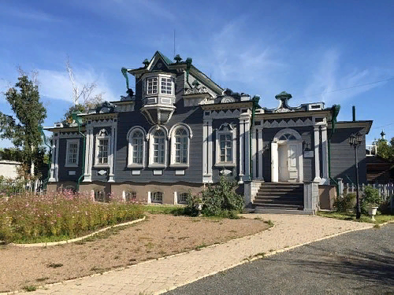
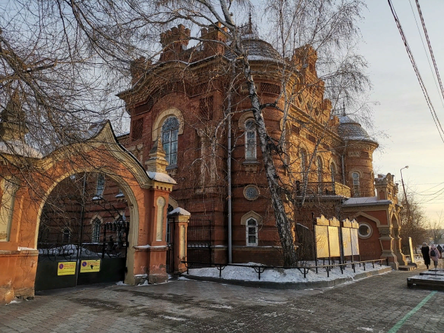
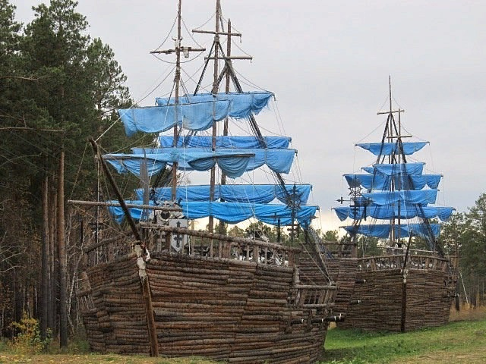
Иркутск хранит историю
Любой музей есть память о веках. Творенья от начала мирозданья, Любое человечества созданье В картинах, письменах, стихах.
Иркутский областной художественный музей им. В.П. Сукачева
Музей-ледокол "Ангара"
Дом Волконского, Иркутский областной историко-мемориальный музей декабристов
Музейная студия Иркутский областной краеведческий музей
Музей на свалке

Slide 12
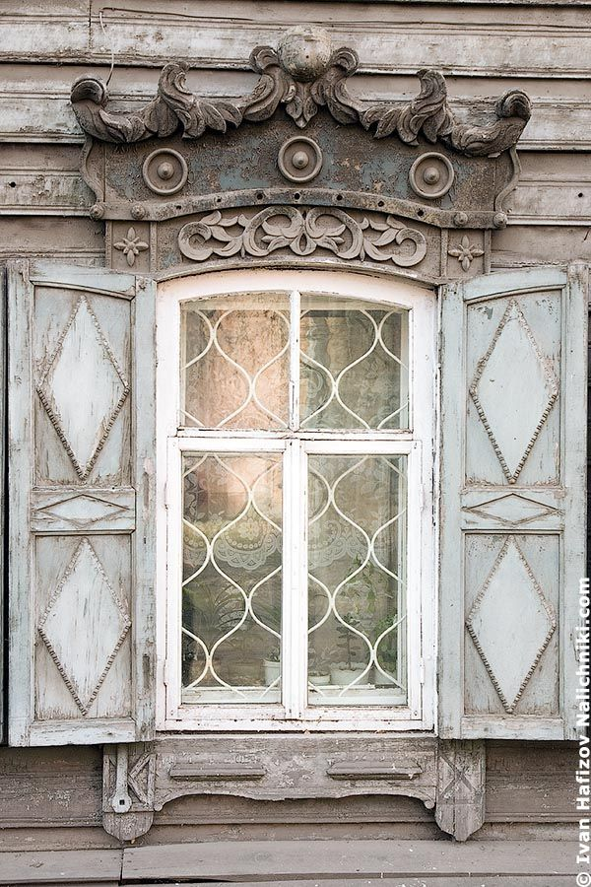
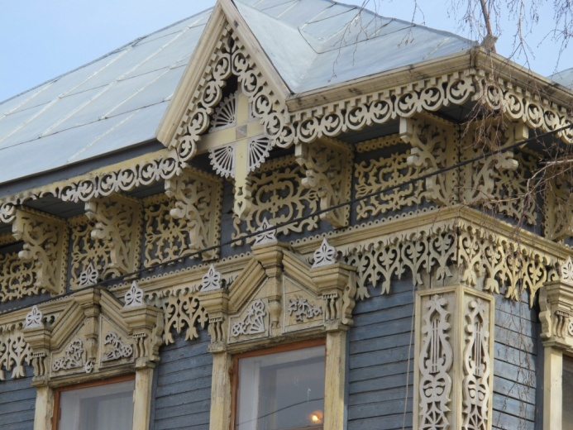
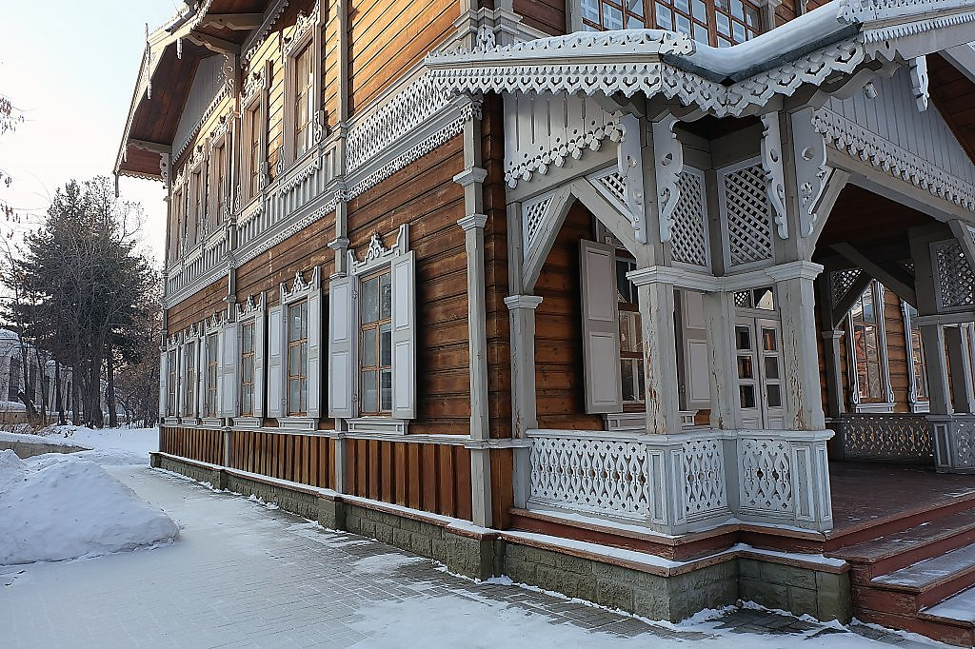
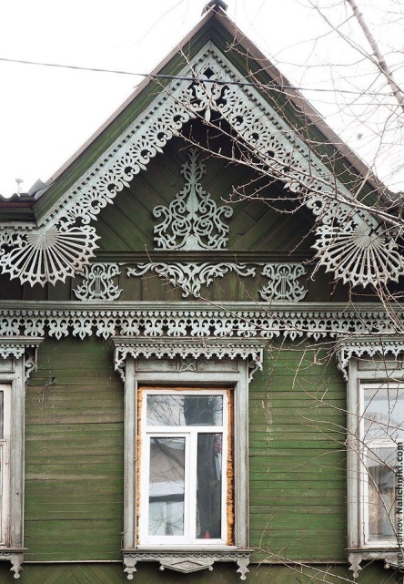
Стариною зодчества и резьбой узоров красив Иркутск
ФОТО
Резьбы и наличников в Иркутске настолько много, что это делает их одним из лучших впечатлений о городе
Усадьба В.П. Сукачёва
Notes:
Вставьте карту своей страны.

Slide 13
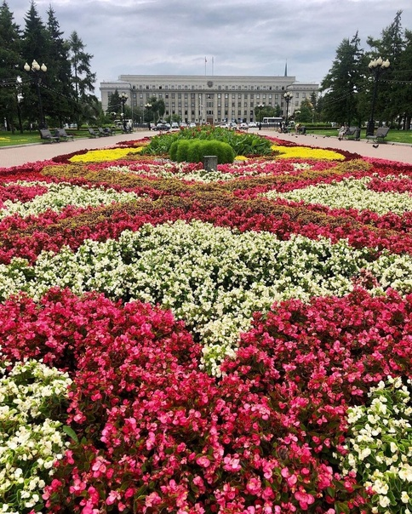
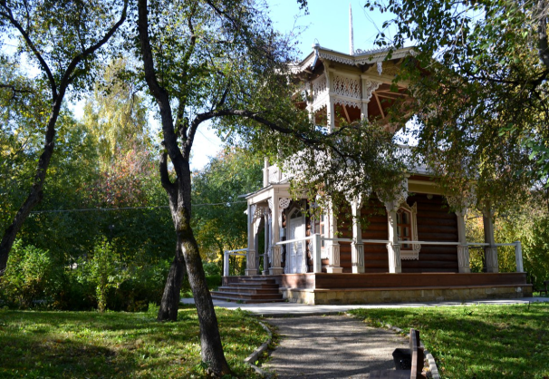
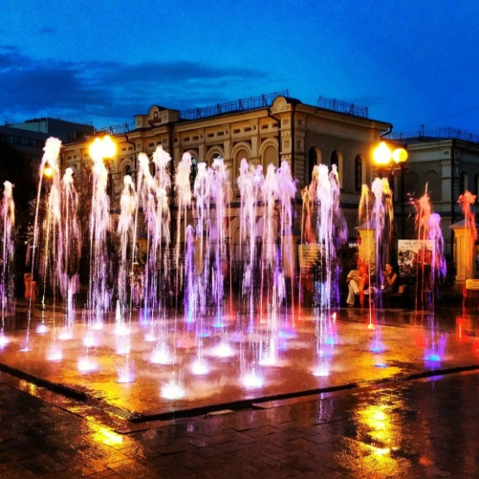
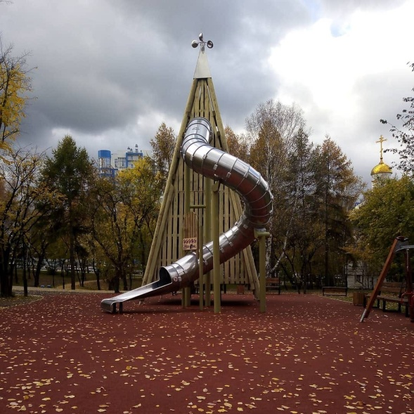
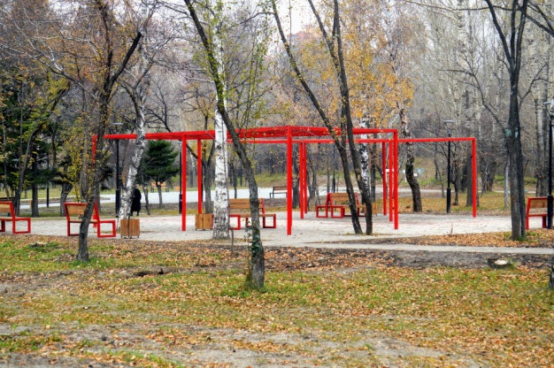
Иркутск – лучший город! Иркутск вечно молод! Иркутск берегут небеса.
Улицы, площади, скверы, проспекты,
Улыбкой встречают гостей.
Ночные огни и цветные эффекты
Включает ночной чародей.

Slide 14
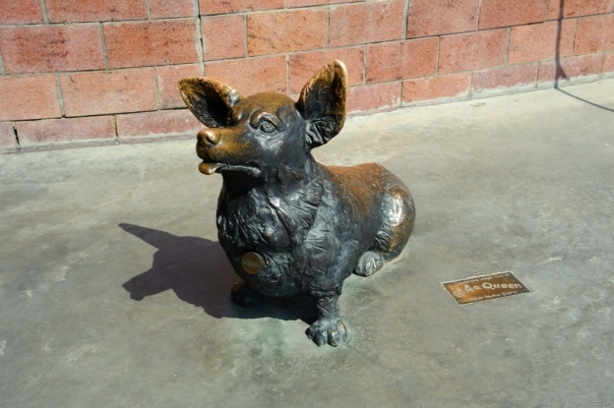
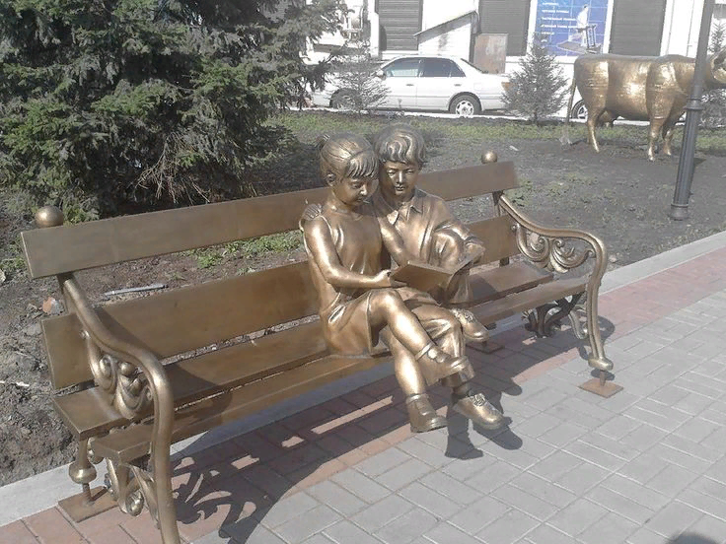
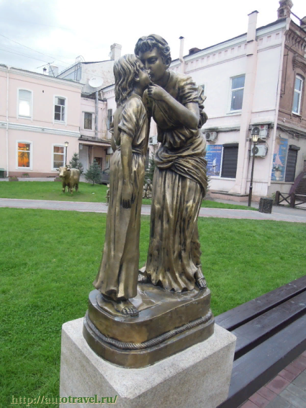
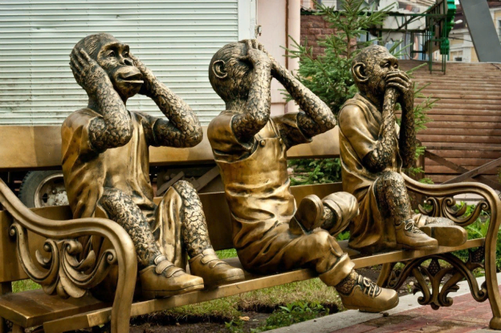
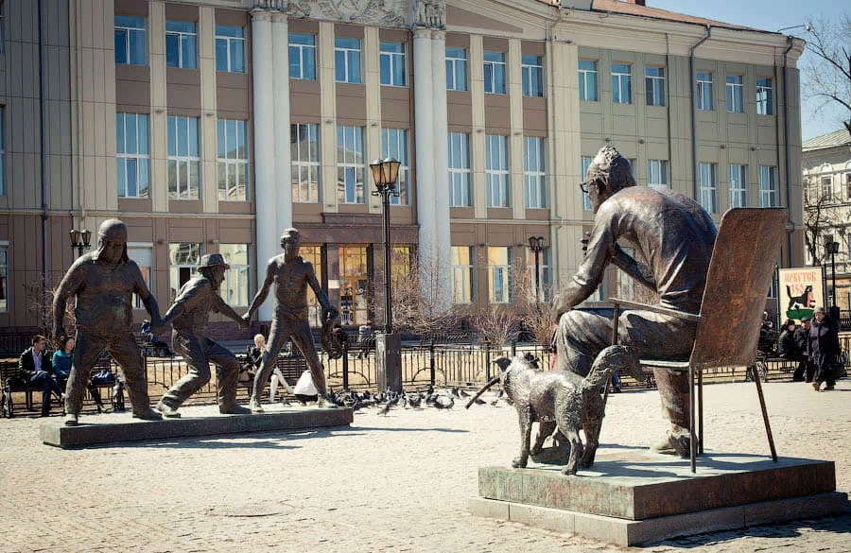
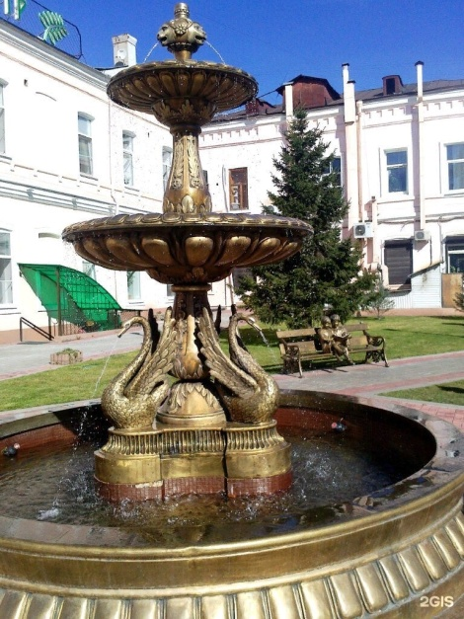
Парк скульптур «На счастье и удачу»
А я иду по улицам И на Иркутск смотрю, Счастливей этих улиц Я в жизни не найду.
Памятник Леониду Гайдаю

Slide 15
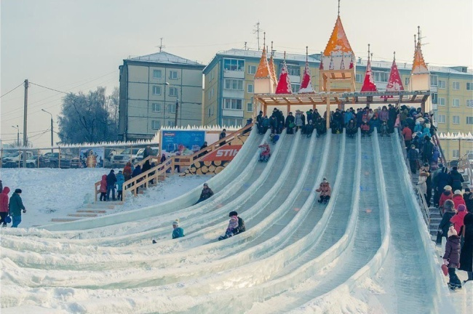
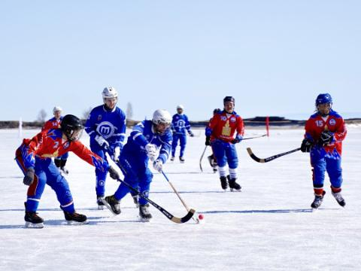
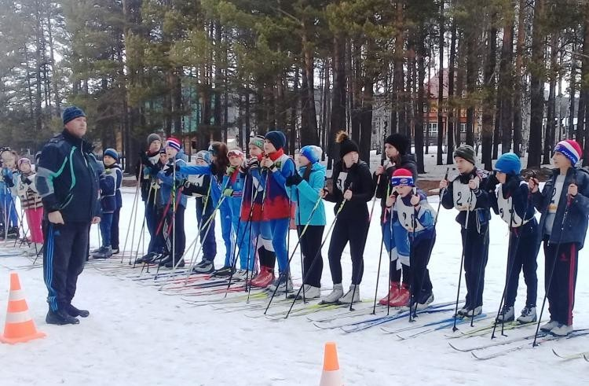
Иркутск- город погодных контрастов

Slide 16
Благодарим за внимание!
МБДОУ города Иркутска детский сад № 147
2023 год
Notes:
Вставьте картинку, относящуюся к одному из пунктов описания страны.

